Slide 1


Xin chào các em!

Slide 2



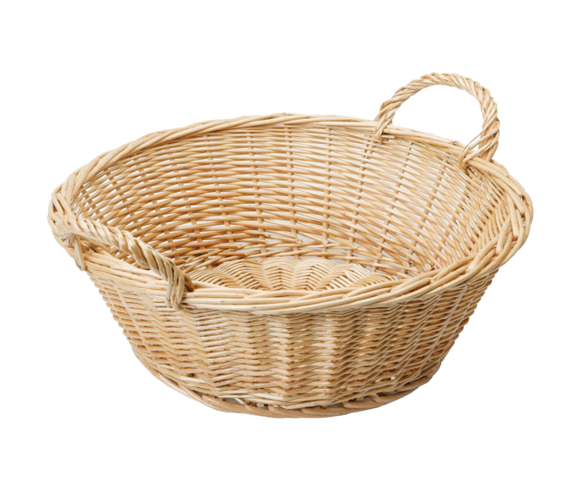
Khởi động
1
4
5
6
3
2
bê hå
gì c¸
gµ g«
hå c¸
hè ga
gç

Slide 3

G
g
G
g
H
h
H
h

Slide 4
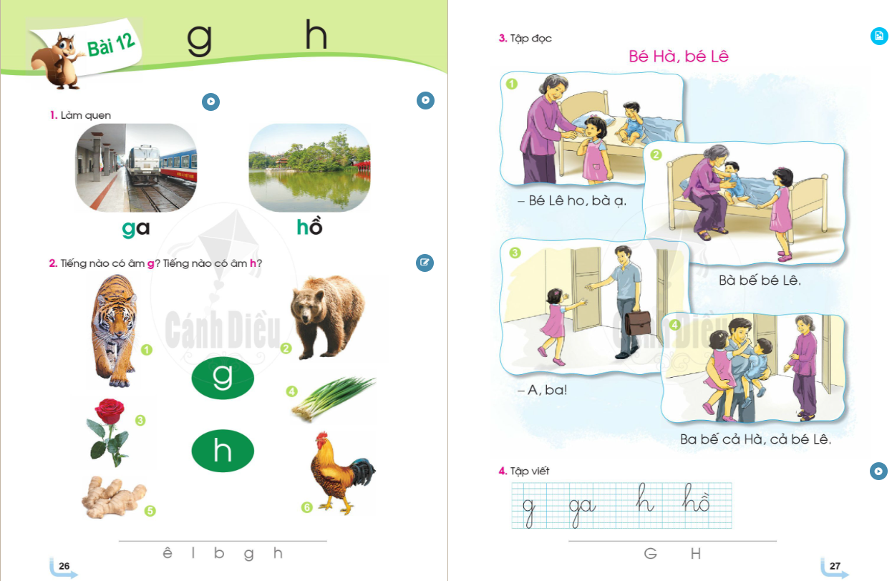

Slide 5
i - ia
Bài 13:
i
ia

Slide 6
I
i
I
i

Slide 7
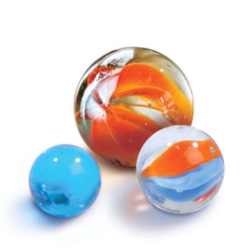
bi
bi
b
i

Slide 8


Slide 9
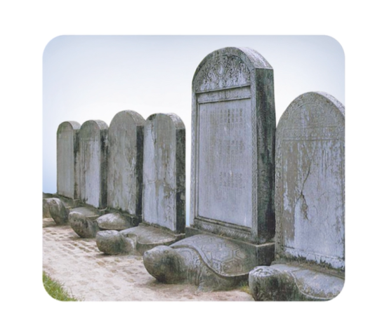
bia
bia
b
ia

Slide 11
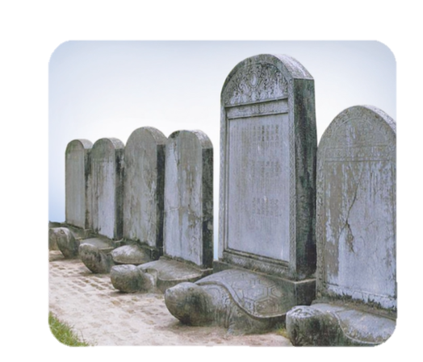
bi
bia

Slide 12


Slide 13
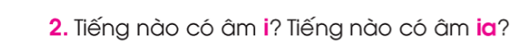
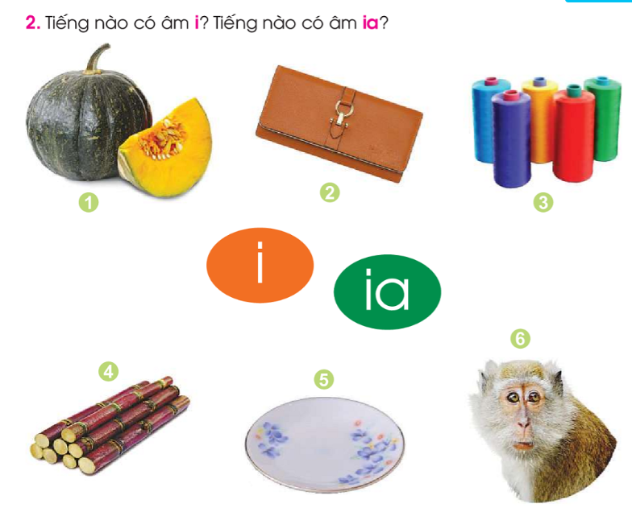

Slide 14
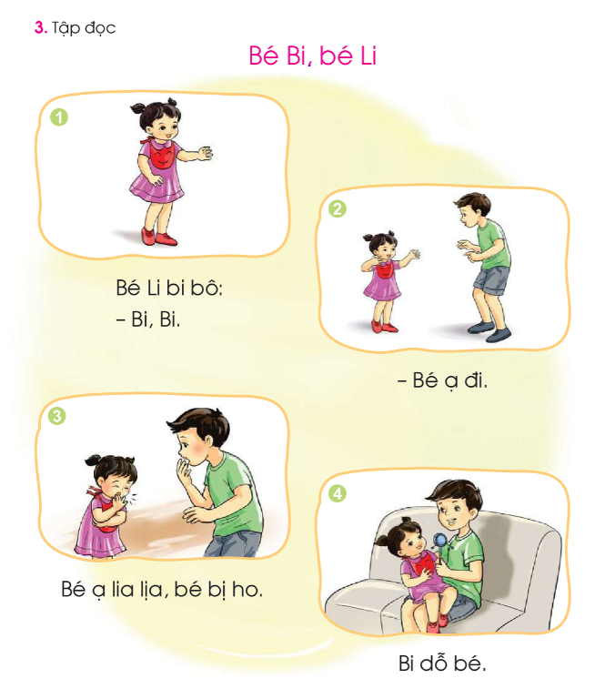
Bé Bi, bé Li
BÐ Li bi b«:
- Bi, Bi.
BÐ ¹ ®i.
BÐ ¹ lia lÞa, bÐ bÞ ho.
Bi dç bÐ.

Slide 15



校园
安全
Thư giãn

Slide 16
Bé Bi, bé Li
1
BÐ Li bi b«:
- Bi, Bi.
2
BÐ ¹ ®i.
3
BÐ ¹ lia lÞa, bÐ bÞ ho.
4
Bi dç bÐ.

Slide 17
Bé Bi, bé Li
1
BÐ Li bi b«:
- Bi, Bi.
2
BÐ ¹ ®i.
3
BÐ ¹ lia lÞa, bÐ bÞ ho.
4
Bi dç bÐ.

Slide 18

Củng cố

Slide 19
Notes:
19

Slide 20
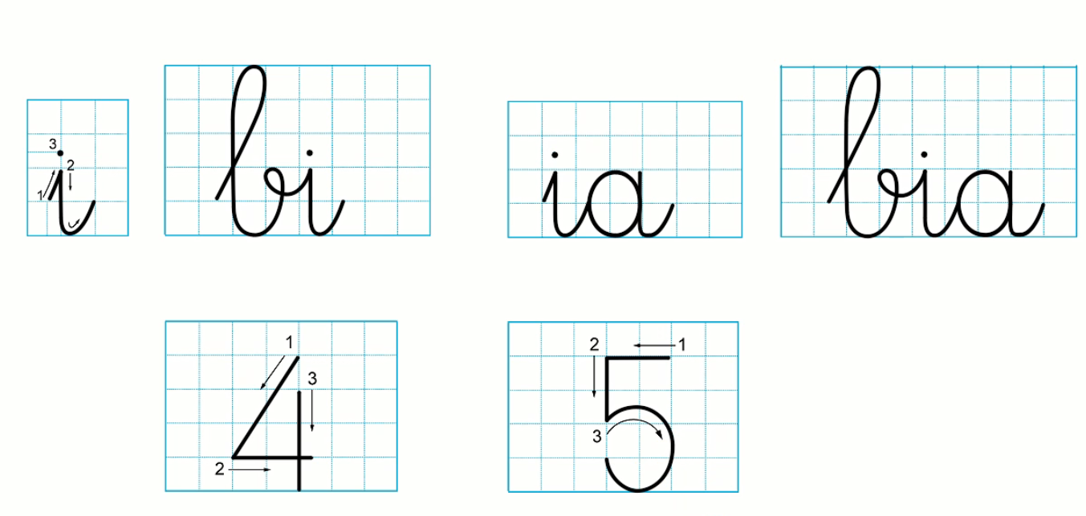

Slide 21


Slide 22
4
3
2
1
Ł
λ΅

Slide 23
4
3
2
1
Ła
λ΅a

Slide 24
4
3
2
1
5
4

Slide 25
4
3
2
1
4
5

Slide 26
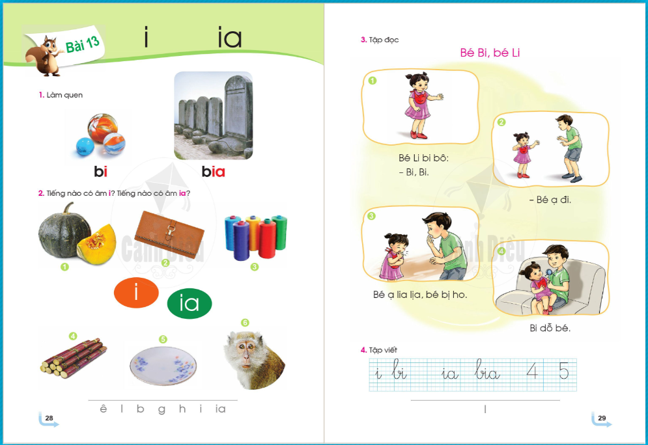

Slide 27





Tạm biệt và
hẹn gặp lại!

